Slide 1


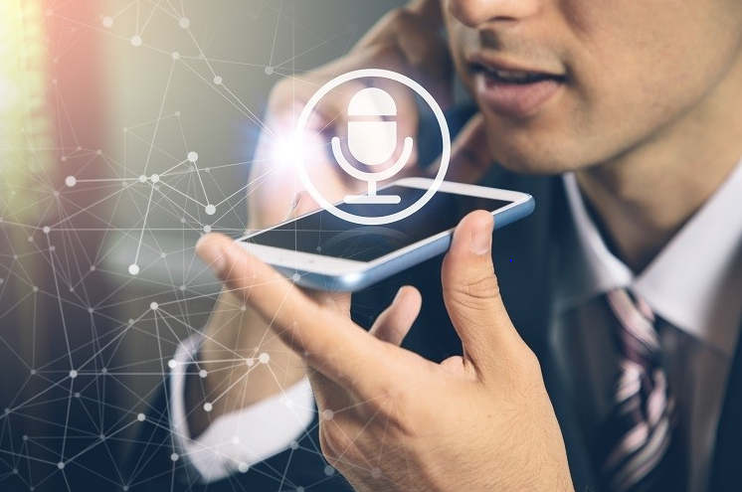
POSIBILITĂŢI DE UTILIZARE A ASISTENŢILOR DE VORBIRE PE SISTEMUL RASPBERRY PI
UNIVERSITATEA POLITEHNICA TIMIŞOARA
FACULTATEA DE ELECTRONICĂ, TELECOMUNICAŢII ȘI
TEHNOLOGII INFORMAȚIONALE
Conducător științific:
Conf. dr. ing. Mischie Septimiu
Candidat:
Popescu Dragoș

Slide 2
Cuprins
Introducerea asistenților vocali
Utilizarea Amazon Alexa pe Raspberry Pi
Utilizarea Google Assistan pe Raspberry PI
Implementarea practică a robotului cu ajutorul Google Assistant
Concluzii

Slide 3
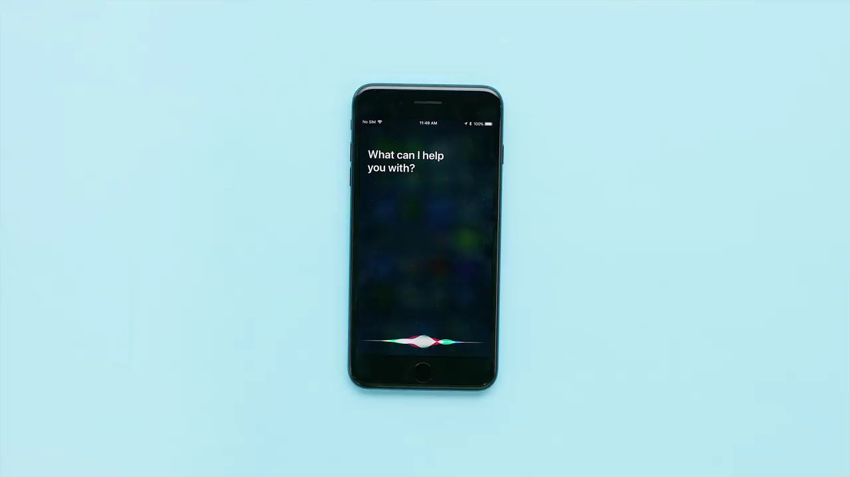
De unde începe totul?

Slide 4
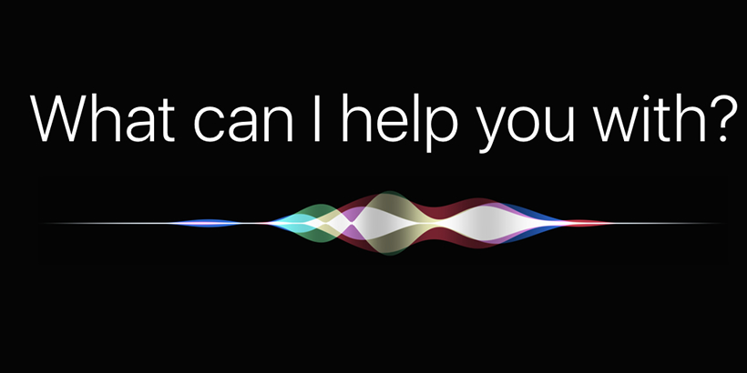

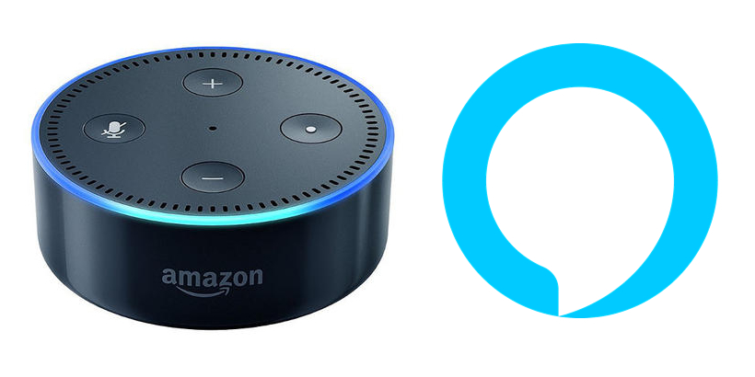
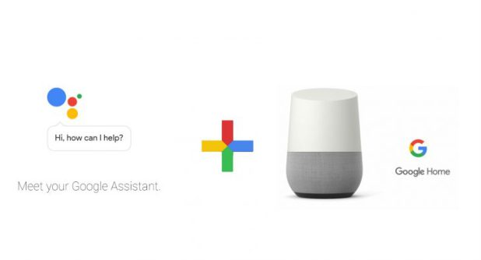
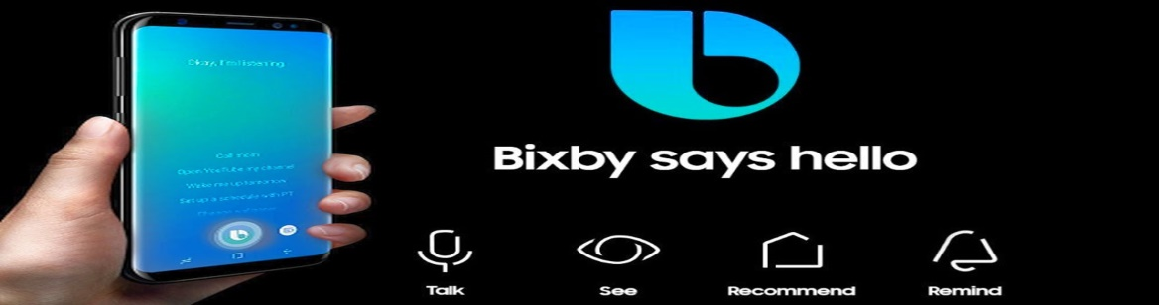
POSIBILITĂŢI DE UTILIZARE A ASISTENŢILOR DE VORBIRE PE SISTEMUL RASPBERRY PI
Principalii asistenți vocali:
1.Siri
2.Alexa
Data apariției : 2011
Deținut : Apple inc.
Data apariției : 2014
Deținut : Amazon inc.
3.Google Assitant
4.Bixby
Data apariției : 2017
Deținut : Samsung inc.
Data apariției : 2016
Deținut : Google inc.
Popescu Dragoș

Slide 5
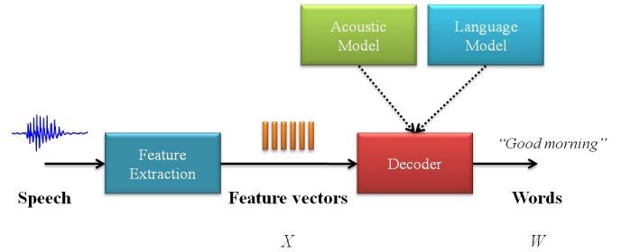
POSIBILITĂŢI DE UTILIZARE A ASISTENŢILOR DE VORBIRE PE SISTEMUL RASPBERRY PI
Principiu de funcționare
Popescu Dragoș

Slide 6
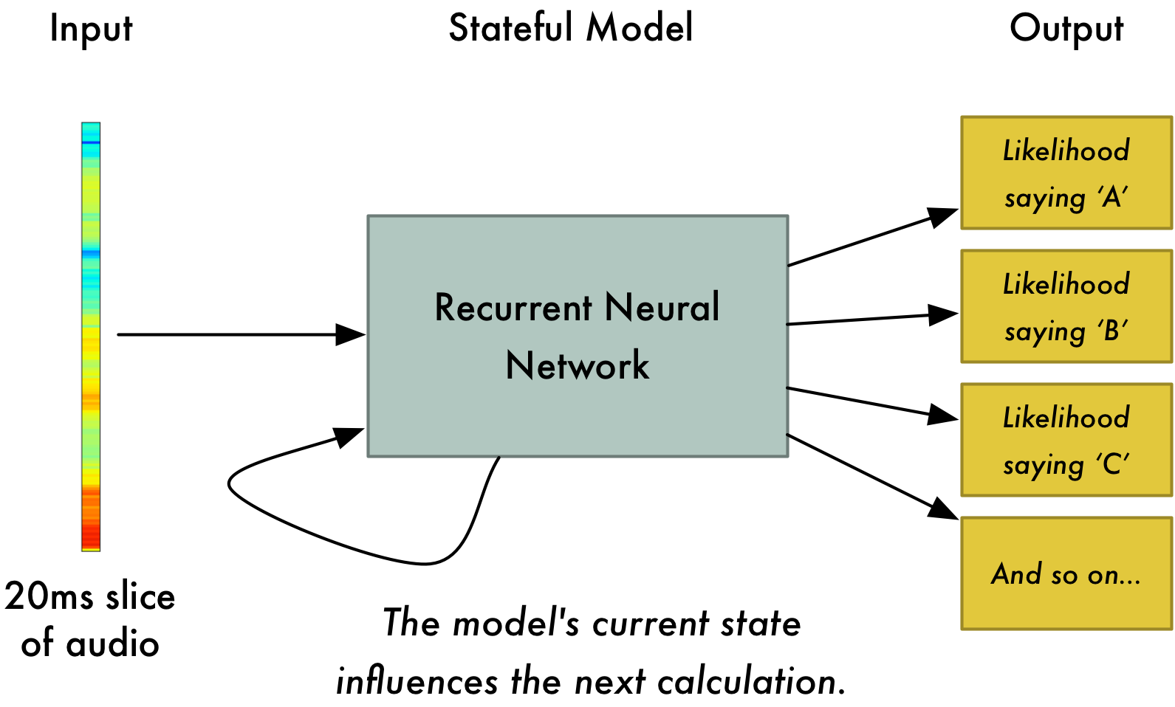
POSIBILITĂŢI DE UTILIZARE A ASISTENŢILOR DE VORBIRE PE SISTEMUL RASPBERRY PI
Principiul de funționare pentru recunoașterea vocala cu Deep Learning
Popescu Dragoș

Slide 7
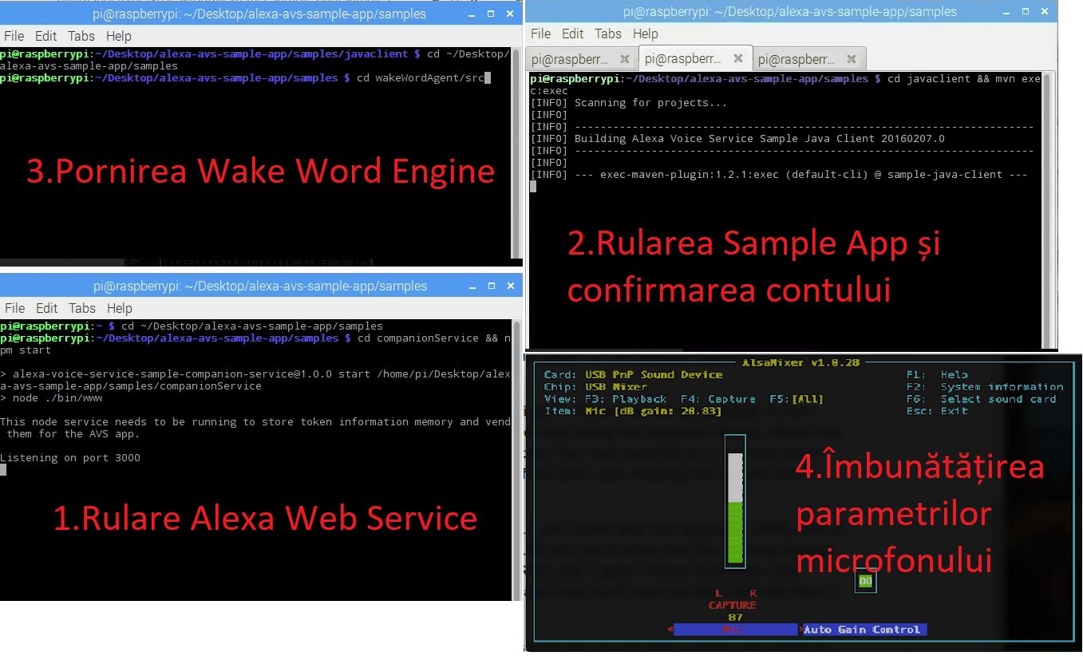
POSIBILITĂŢI DE UTILIZARE A ASISTENŢILOR DE VORBIRE PE SISTEMUL RASPBERRY PI
Utilizare Amazon Alexa pe Raspberry Pi
Înregistrarea pe Amazon pentru un cont de dezvoltator
Clonarea și instalarea repositoriu-lui de git pentru Amazon Alexa
Rularea Alexa Web Service
Rularea Sample App și confirmarea contului
Pornirea Wake Word Engine
Îmbunătățirea microfonului
Popescu Dragoș

Slide 8
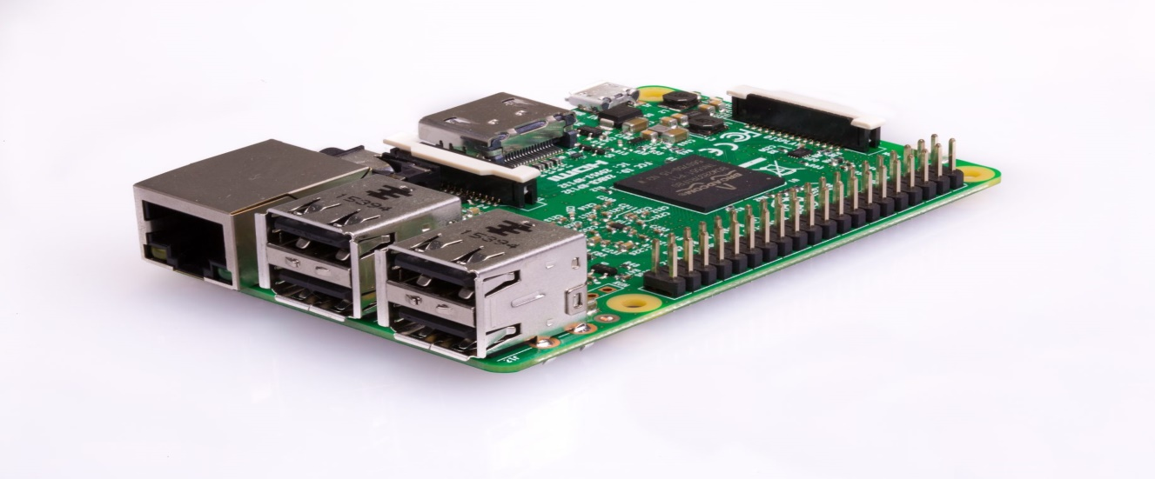
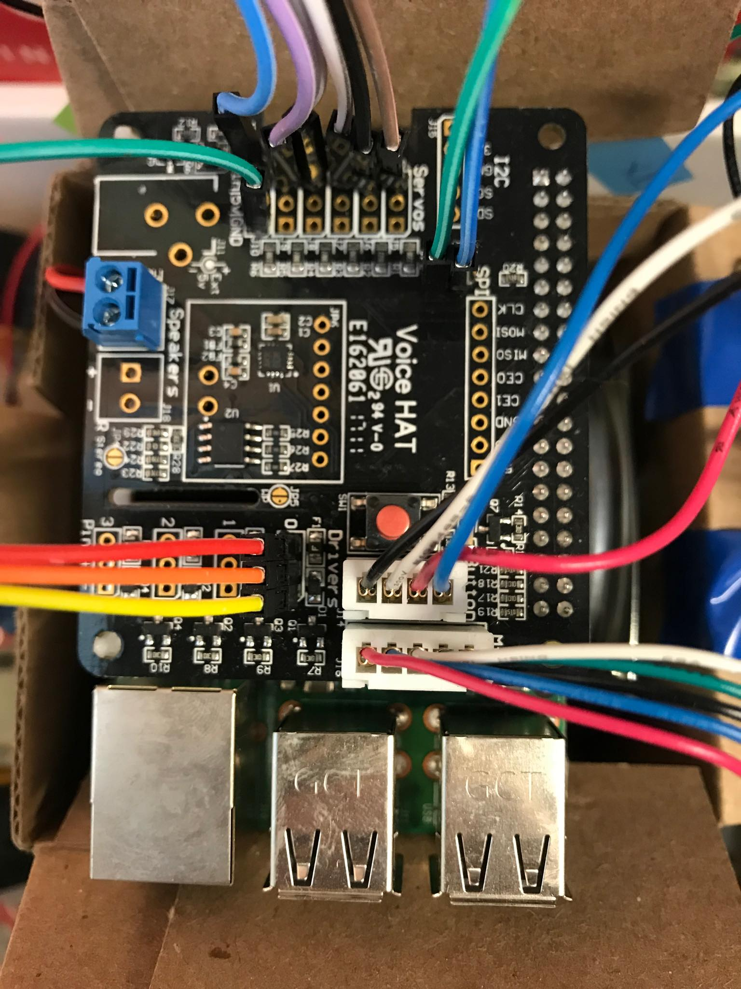
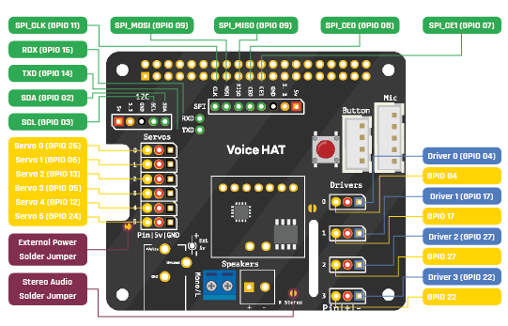
POSIBILITĂŢI DE UTILIZARE A ASISTENŢILOR DE VORBIRE PE SISTEMUL RASPBERRY PI
Elementele componente:
Conector microfon
Conector
buton
Acces pini GPIO
Ieșire audio
Popescu Dragoș

Slide 9
POSIBILITĂŢI DE UTILIZARE A ASISTENŢILOR DE VORBIRE PE SISTEMUL RASPBERRY PI
Utilizare Google Assistan pe Raspberry Pi
Utilizarea scripturi demo oferitede Google : assistant_library_demo.py
assistant_grpc_demo.py
Instalare image de linux pentru Ayi Project pe un card-ul sd
Creare script python pentru recunoașterea cuvintelor dorite
Activare Web and app activity.
Device information și Voice and audio activity din panoul Activity Controls
Conectare la Google Cloud Platform
Controlul robotului pe baza cuvintelor (forward,back,left,right)
Logarea și creare de proiect nou
Redenumirea lui în assistant.json și mutarea în /home/pi/assistant.json
Activarea Api-ului de Google Assitant
Descarcarea fisierului cu extensia JSON
(client_secrets_XXXX.json)
Crearea Credentials și selectarea ID-ului de utilizator pentru autentificare
Popescu Dragoș

Slide 10
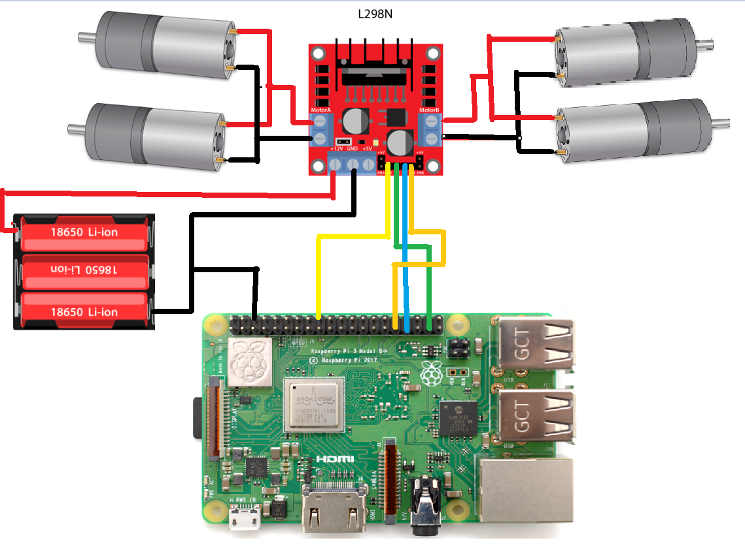
POSIBILITĂŢI DE UTILIZARE A ASISTENŢILOR DE VORBIRE PE SISTEMUL RASPBERRY PI
Schema bloc a sistemului robot
Popescu Dragoș

Slide 11
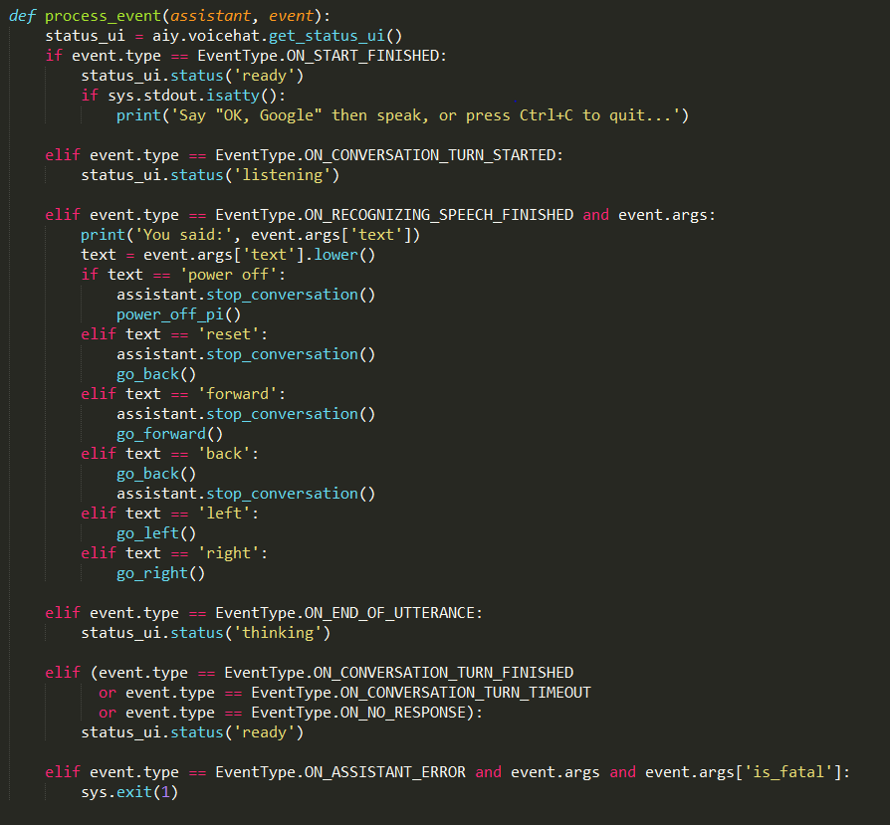
POSIBILITĂŢI DE UTILIZARE A ASISTENŢILOR DE VORBIRE PE SISTEMUL RASPBERRY PI
Explicare cod pentru controlul robotului:
Variabila text returnează cuvântul recunoscut
Verificare contiție pentru direcția inainte
Popescu Dragoș

Slide 12
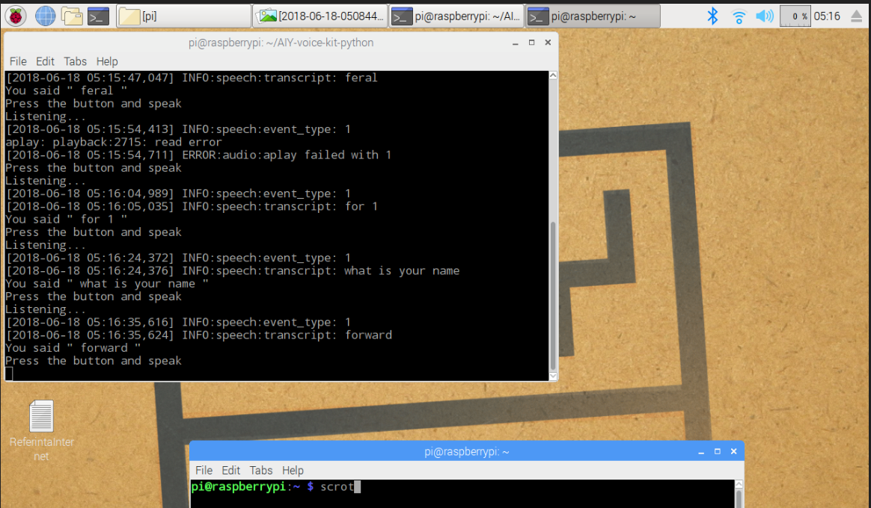
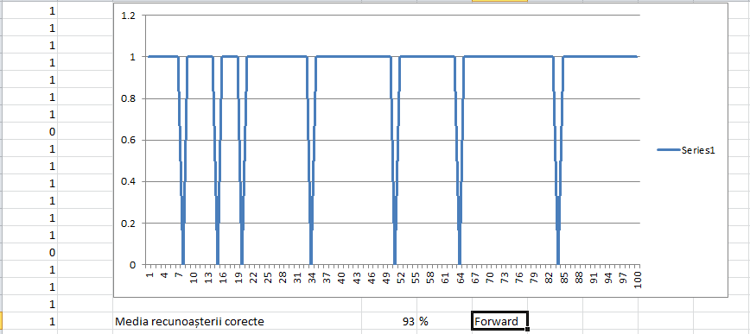
POSIBILITĂŢI DE UTILIZARE A ASISTENŢILOR DE VORBIRE PE SISTEMUL RASPBERRY PI
Rezultatele recunoașterii și masurătorile experimentale
Popescu Dragoș

Slide 13

POSIBILITĂŢI DE UTILIZARE A ASISTENŢILOR DE VORBIRE PE SISTEMUL RASPBERRY PI
Concluzii:
Portarea asistenților pe Raspberry Pi
Recunoașterea grupurilor de cuvinte
Toate funcțiile implementate
Google Assistant este mai ușor de utilizat decât Amazon Alexa în vederea realizării aplicațiilor de automatizare
Incomplet din punct de vedere estetic
Control dificil la distanță
Lipsa unui algoritm de reglare automat
Popescu Dragoș

Slide 14

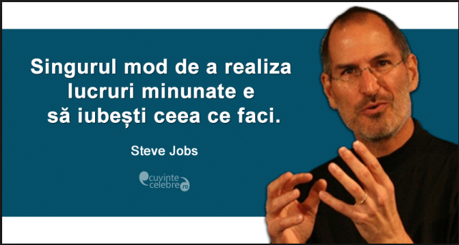
POSIBILITĂŢI DE UTILIZARE A ASISTENŢILOR DE VORBIRE PE SISTEMUL RASPBERRY PI
Popescu Dragoș

